Slide 1


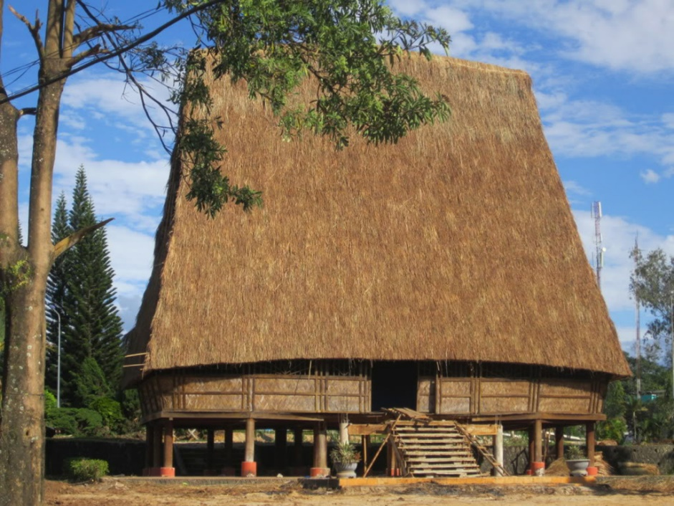
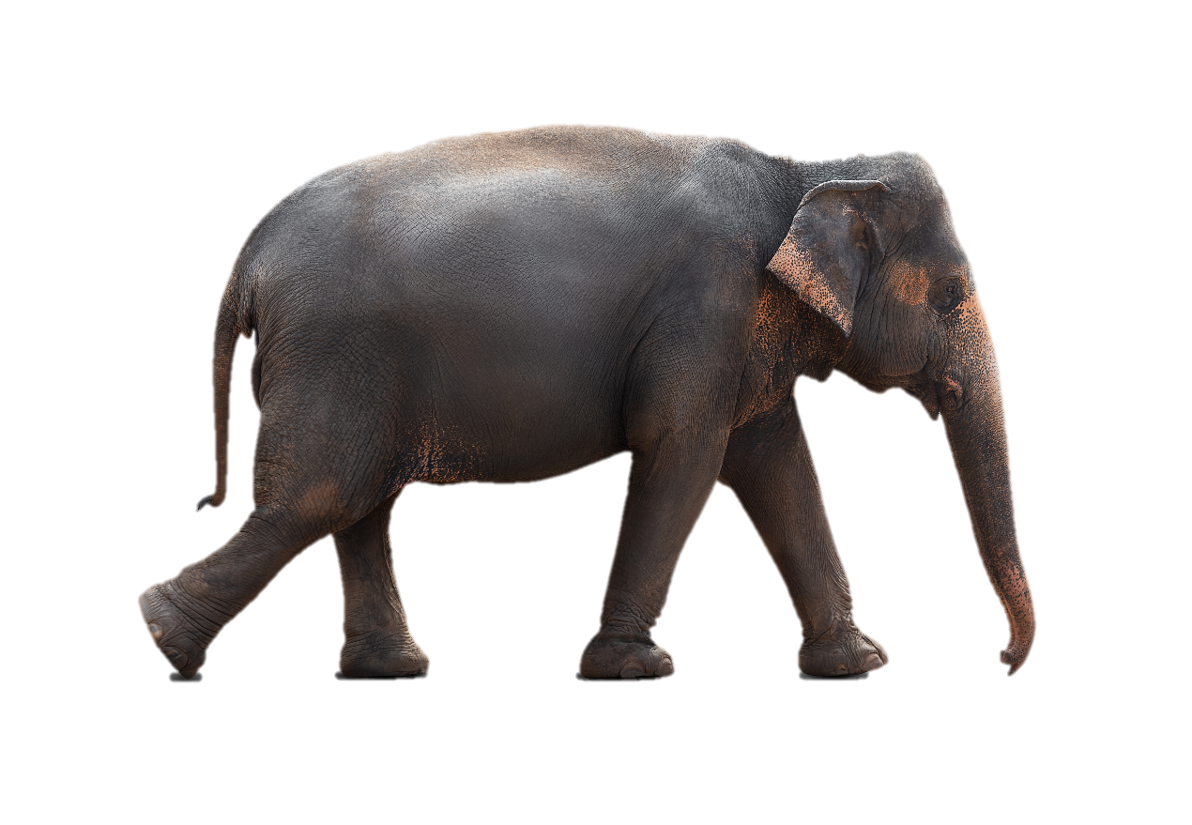


Slide 2
NỘI DUNG
Trồng cây công nghiệp trên đất ba dan
Chăn nuôi trên đồng cỏ
Khai thác sức nước
Rừng và khai thác rừng ở Tây Nguyên

Slide 3
Khai thác
sức nước

Slide 4
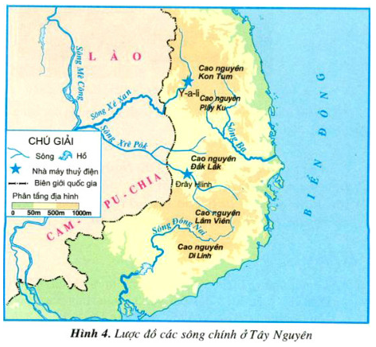

Quan sát lược đồ và đọc thầm SGK / 90
1. Kể tên các con sông bắt nguồn từ Tây Nguyên.
Sông Xê Xan
Sông Xrê Pôk
Sông Ba
Sông Đồng Nai

Slide 5
Quan sát lược đồ và đọc thầm SGK / 90
Sông Xê Xan
1. Kể tên các con sông bắt nguồn từ Tây Nguyên.
Sông Xrê Pôk
Sông Ba
Sông Đồng Nai

Slide 6
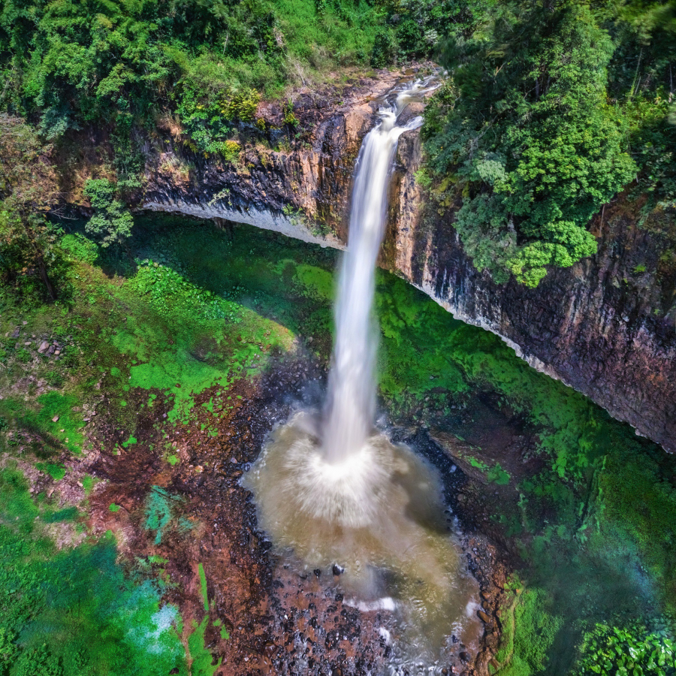
Đọc thầm SGK / 90
2. Tại sao các con sông ở Tây Nguyên lắm thác ghềnh?
Các sông ở Tây Nguyên chảy qua nhiều vùng có độ cao khác nhau nên lòng sông lắm thác ghềnh.

Slide 7
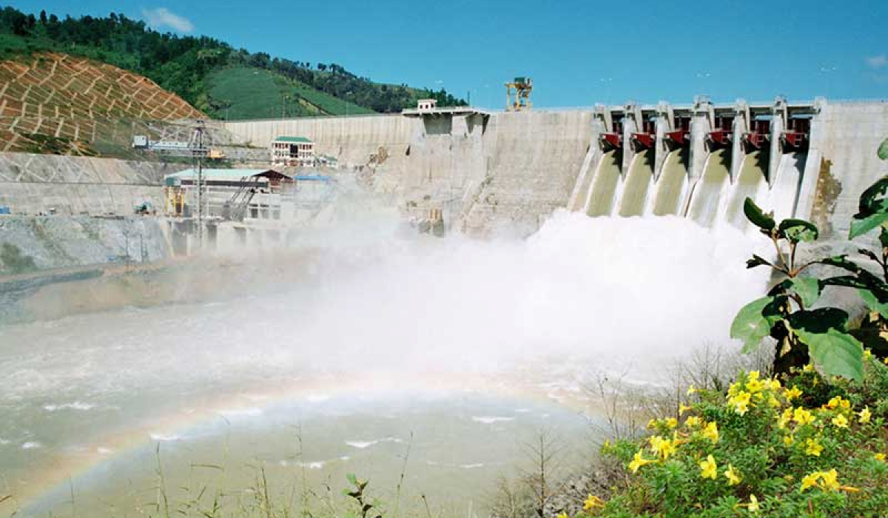
Đọc thầm SGK / 90
3. Người dân Tây Nguyên khai thác sức nước để làm gì?
Người dân Tây Nguyên đã đắp đập, ngăn sông tạo thành hồ lớn và dùng sức nước chảy từ trên cao xuống để chạy tua-bin sản xuất ra điện.

Slide 8
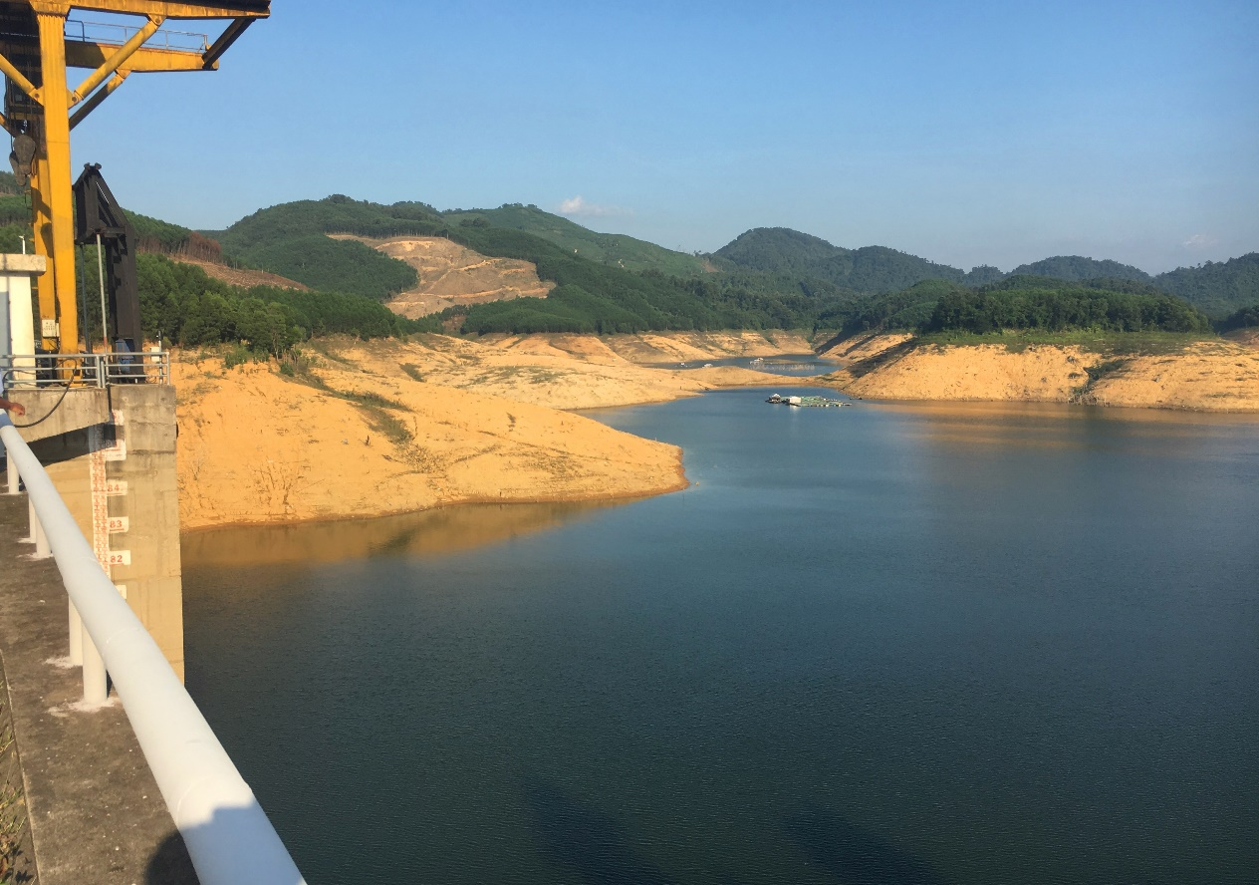
Đọc thầm SGK / 90
4. Các hồ chứa nước do Nhà nước và nhân dân xây dựng có tác dụng gì ?
Các hồ chứa nước này có tác dụng giữ nước, hạn chế những cơn lũ bất thường.

Slide 9
Quan sát lược đồ trang 90
5. Nhà máy thuỷ điện Y-a-li nằm trên con sông nào?
Sông Xê Xan
Sông Xrê Pôk
Sông Ba
Sông Đồng Nai

Slide 10
Rừng và khai thác
rừng ở Tây Nguyên

Slide 11
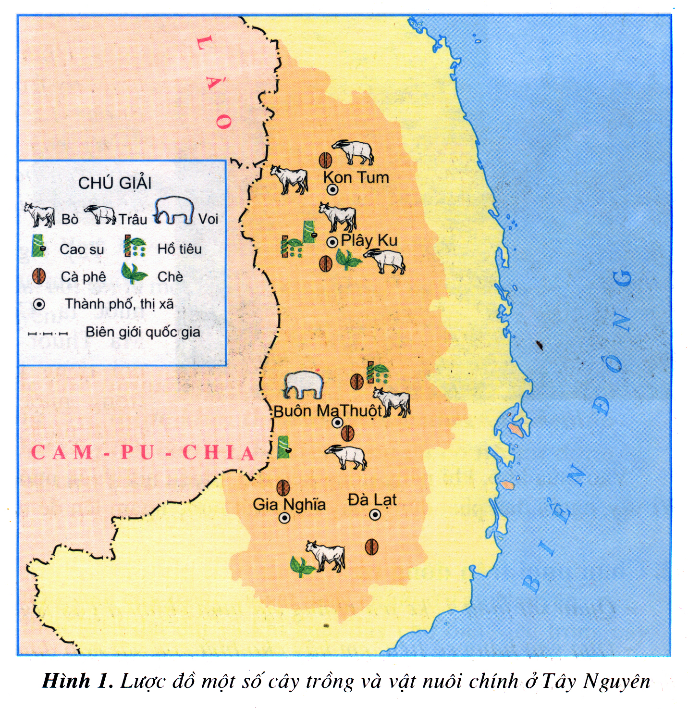

Đọc thầm SGK / 91
1. Tây Nguyên có những loại rừng nào?

Slide 12
Đọc thầm SGK / 91
1. Tây Nguyên có những loại rừng nào?
Rừng rậm nhiệt đới
Rừng khộp
Rậm rạp.
Nhiều loại cây với nhiều tầng.
Xanh tốt quanh năm.
Thưa.
Chỉ có một loại cây.
Rụng lá vào mùa khô.

Slide 13
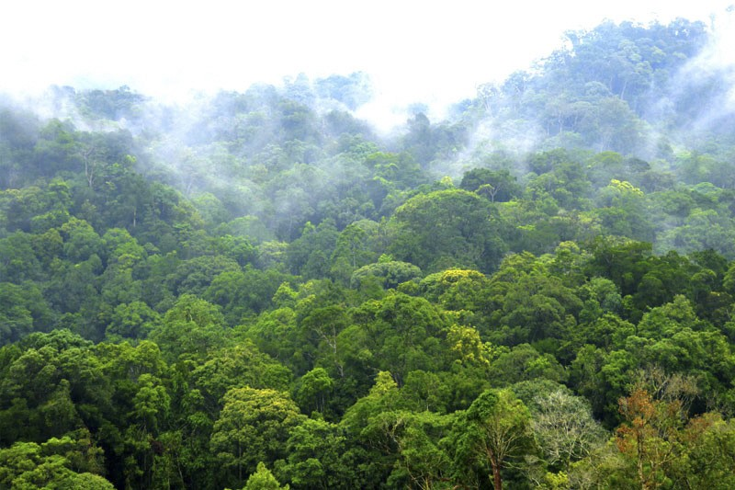
Rừng rậm nhiệt đới
Rừng khộp

Slide 14
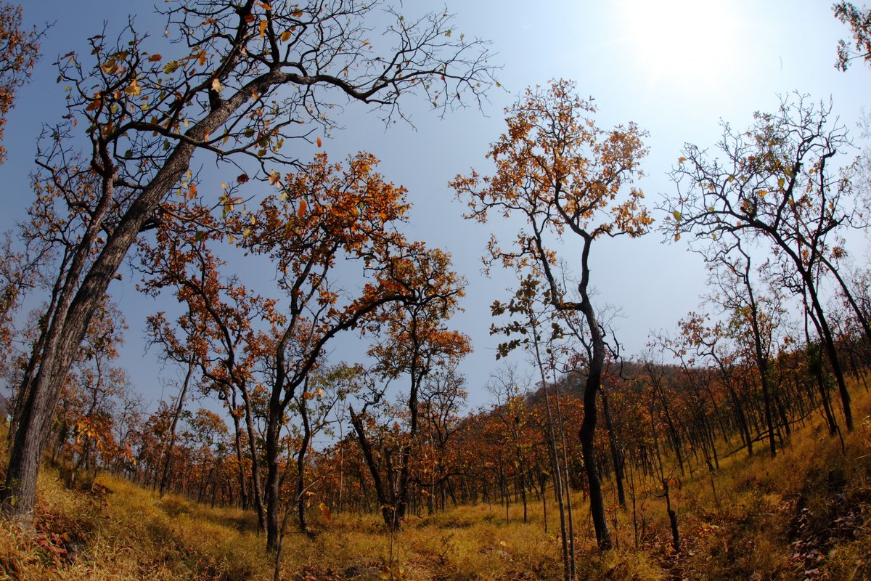
Rừng khộp

Slide 15
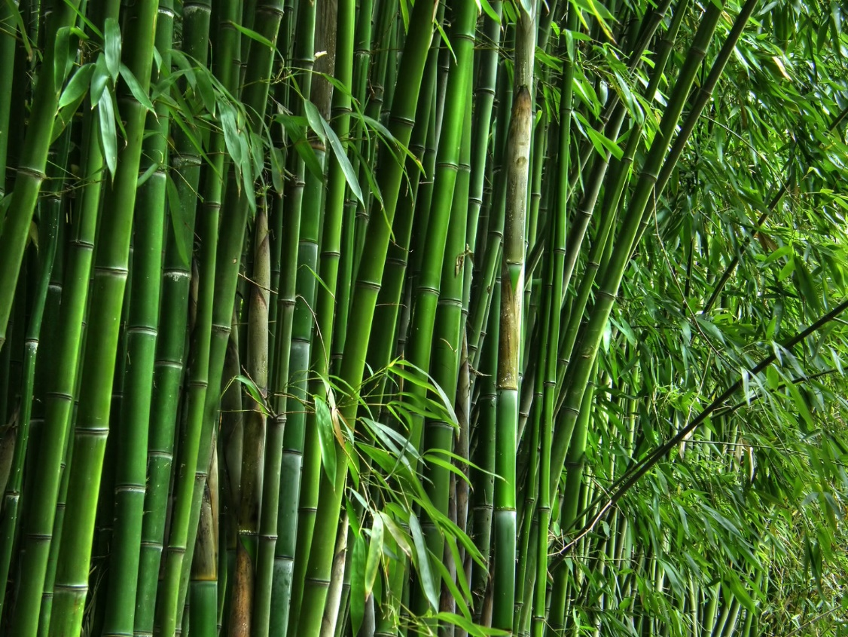
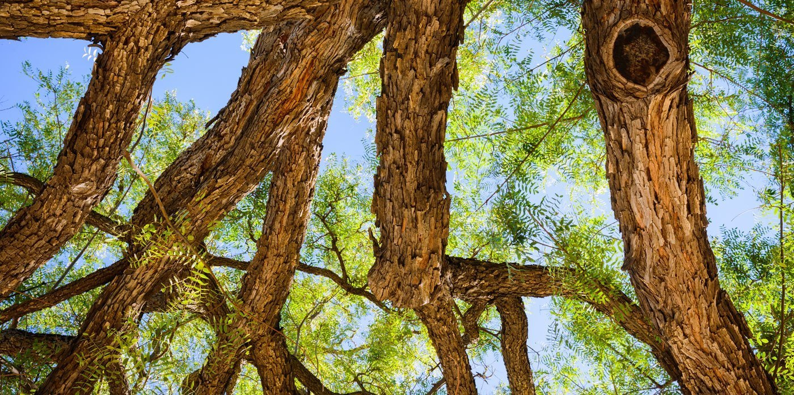
Đọc thầm SGK / 91
2. Rừng Tây Nguyên có những sản vật nào?
Cây tre
Cây cẩm lai

Slide 16
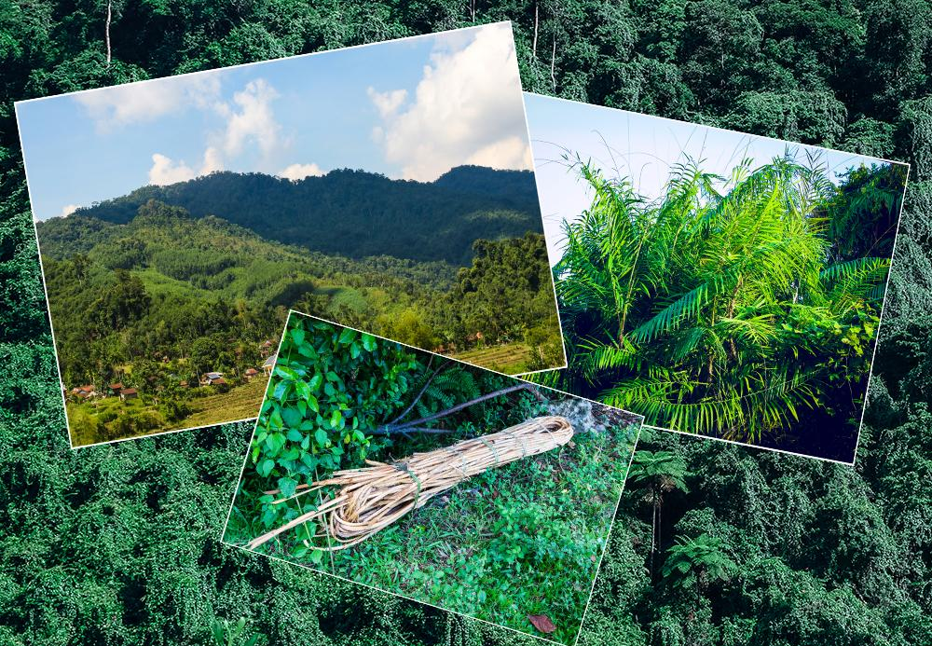
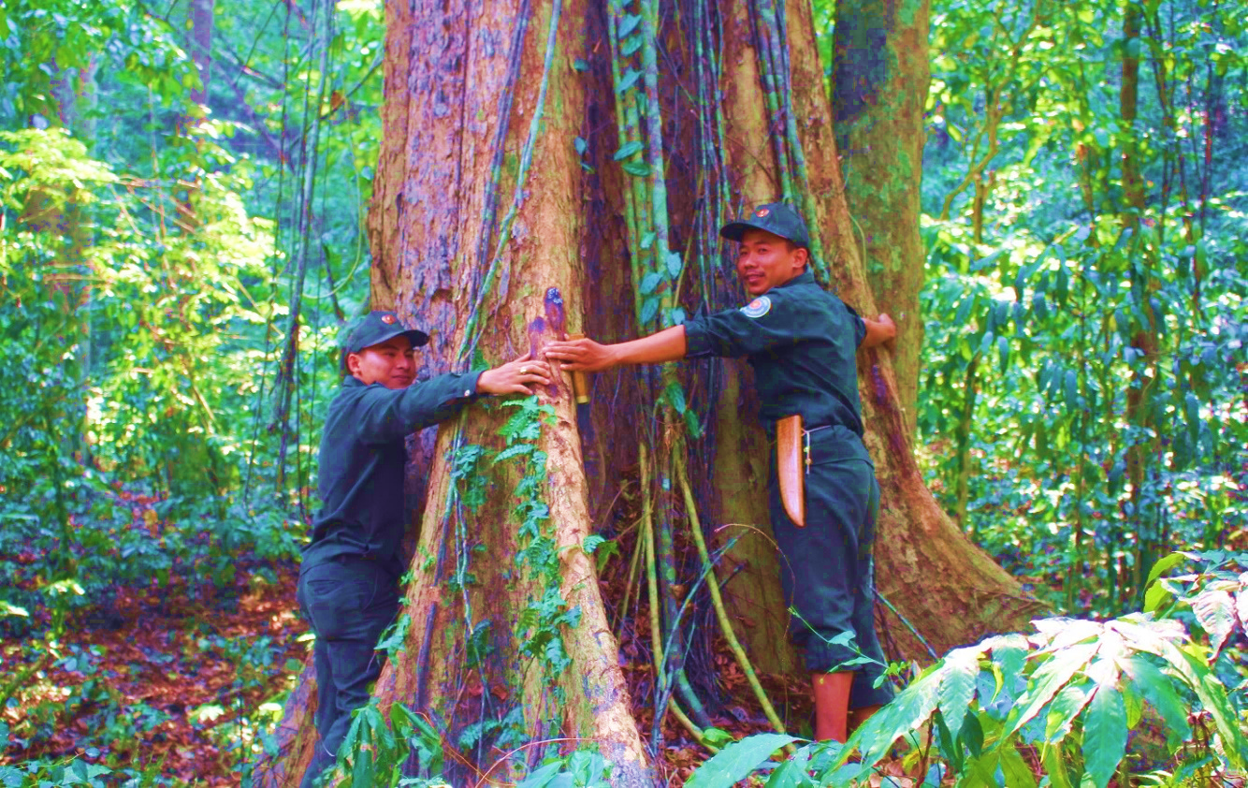
Đọc thầm SGK / 91
2. Rừng Tây Nguyên có những sản vật nào?
Cây mây
Cây giáng hương

Slide 17
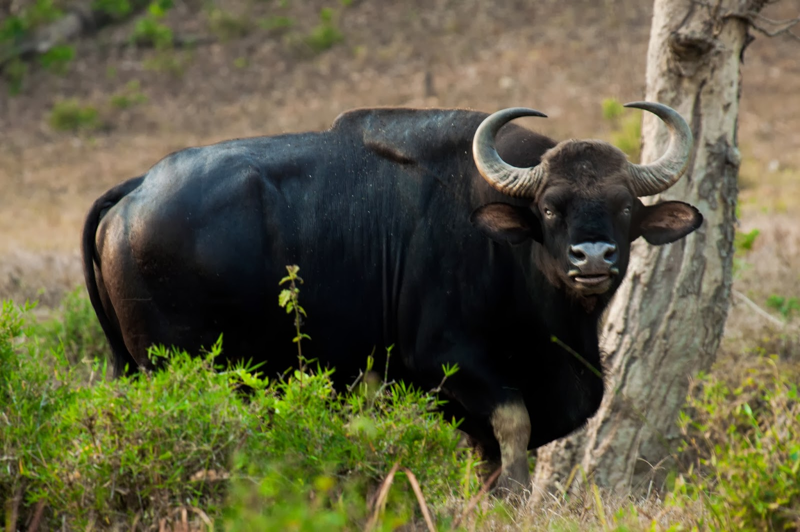
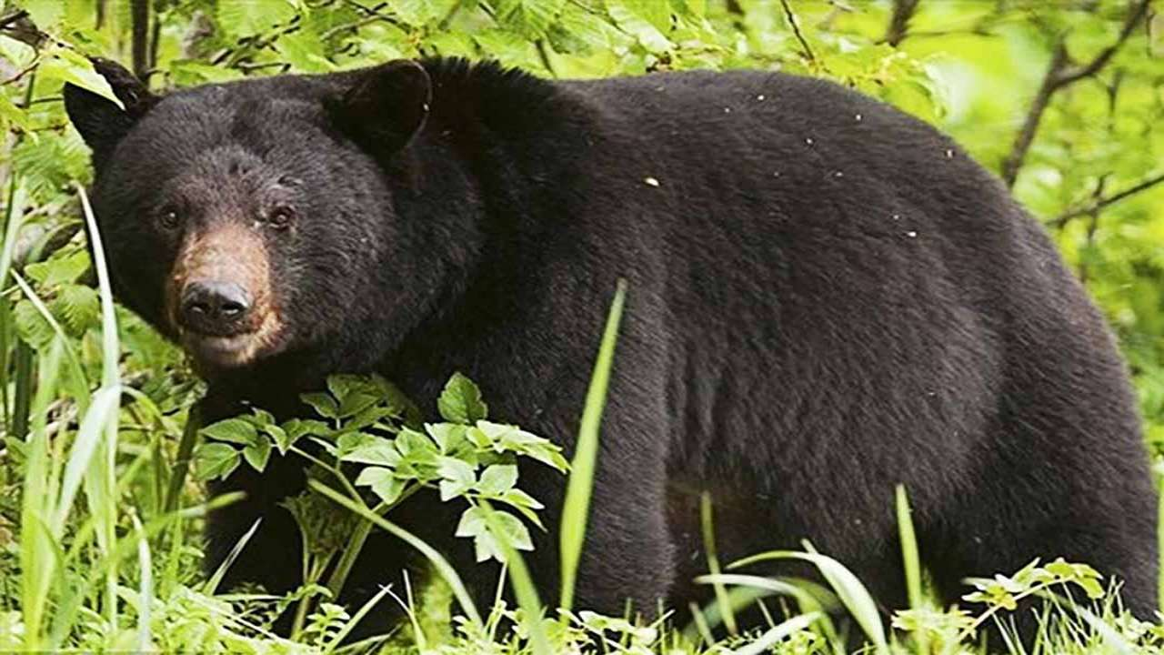
Đọc thầm SGK / 91
2. Rừng Tây Nguyên có những sản vật nào?
Bò rừng
Gấu đen

Slide 18
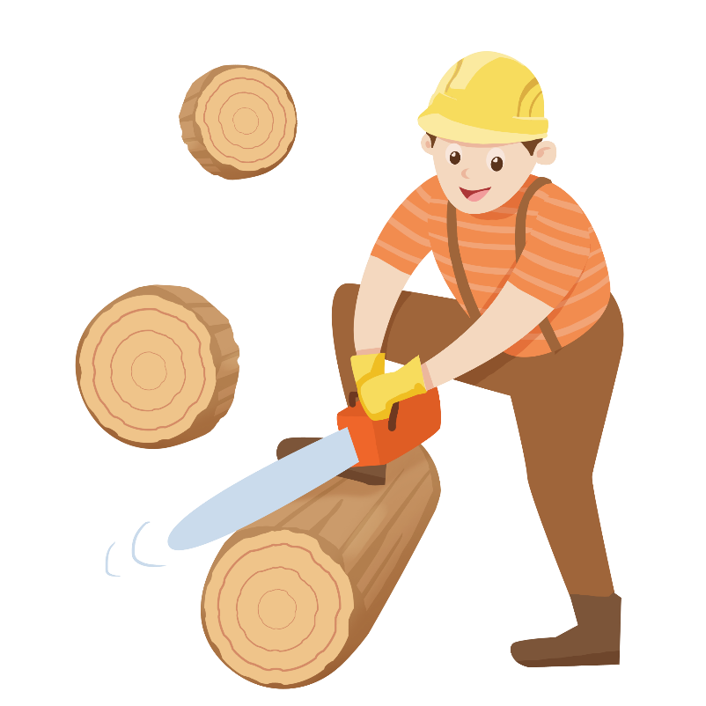
Quy trình khai thác gỗ
01
Khai thác gỗ
02
Vận chuyển gỗ
03
Đưa đến xưởng cưa, xẻ gỗ
04
Hoàn thiện sản phẩm ở xưởng mộc

Slide 19
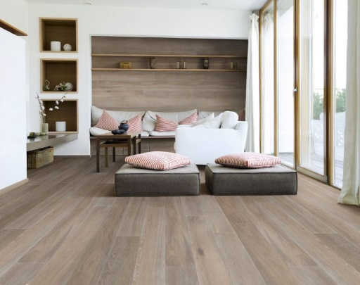
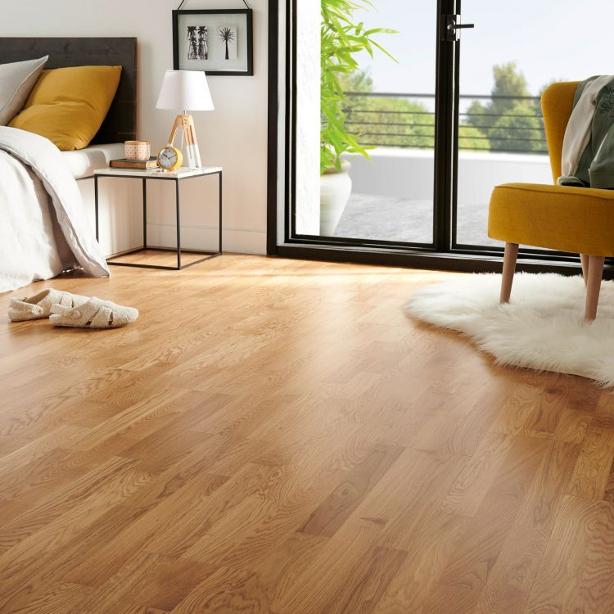
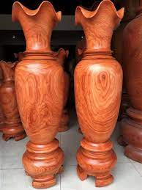
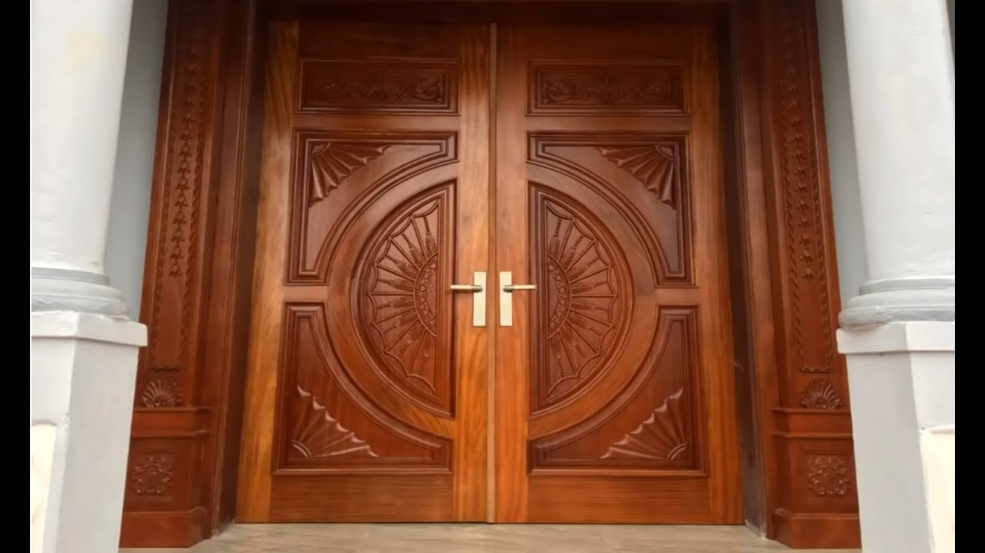
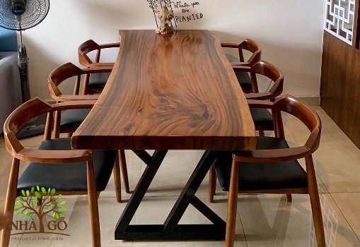
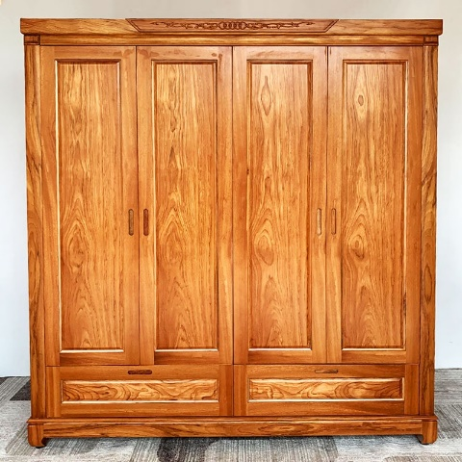
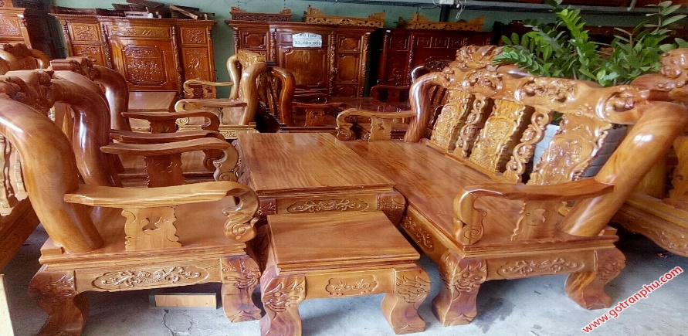
Một số sản phẩm làm từ gỗ

Slide 20
Nêu những nguyên nhân làm mất rừng
01
Khai thác rừng bừa bãi
02
Đốt phá rừng làm nương rẫy
03
Mở rộng diện tích trồng cây công nghiệp không hợp lí
04
Tập quán du canh, du cư

Slide 21
Tại sao phải bảo vệ rừng?
Quan sát lược đồ và đọc thầm SGK /87
Rừng mang lại nhiều lợi ích. Nếu để mất rừng sẽ làm cho đất bị xói mòn, hạn hán và lũ lụt tăng, ảnh hưởng xấu đến, môi trường và sinh hoạt của con người.

Slide 22

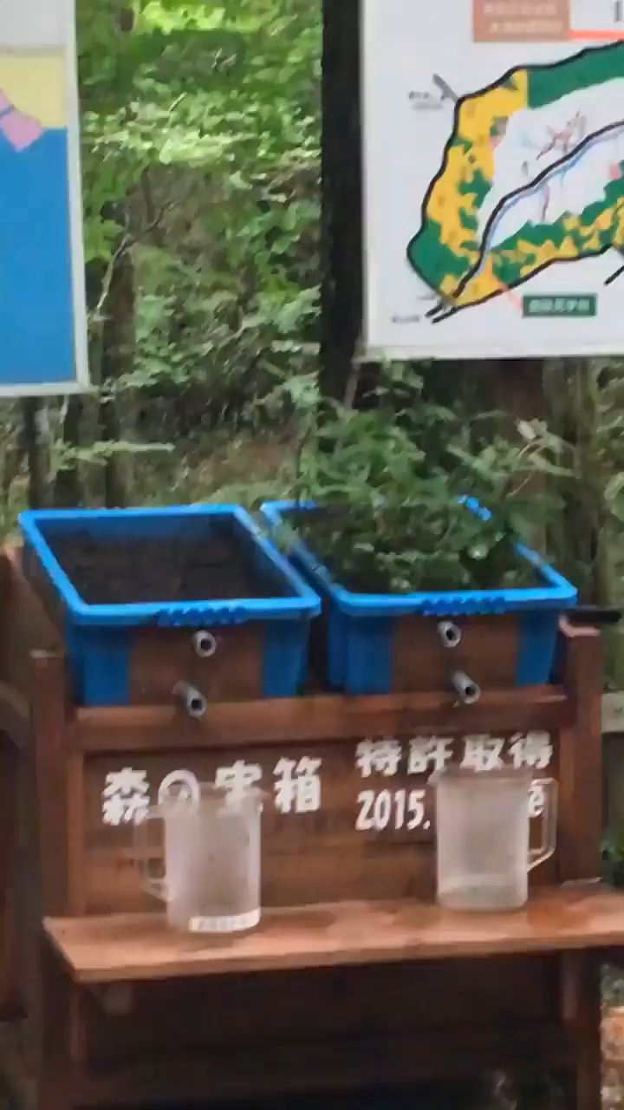

Slide 23
Làm sao để bảo vệ rừng?

Slide 24
Dặn dò

